Slide 1

スピーチ
パート1

Slide 2

75%
スピーチへの恐れによって影響を受ける成人の推定される割合
90%
プレゼンテーションの前に感じる不安のうち、準備不足から来る不安の割合
統計： Journal of Education and Educational Development

Slide 3

91%
十分な準備と綿密な計画によって、プレゼンテーションの自信が高まると断言する人々の割合
統計： Presentation Panda

Slide 4
セッションの目標
1
スピーチにおける効果的な話し方のスキルを説明する
スピーチのアウトラインを書くための主なステップを理解する
3～4分のスピーチのアウトラインを立てる
効果的な話し方のスキルを役立てて3～4分のまとまったスピーチを行う
対面形式のプレゼンテーションとバーチャル形式のプレゼンテーションの違いを理解する
2
3
4
5

Slide 5
スピーチの要素
視覚
聴覚
言葉

Slide 6
効果的なスピーチ
統計： Business Insider

Slide 7


Slide 8
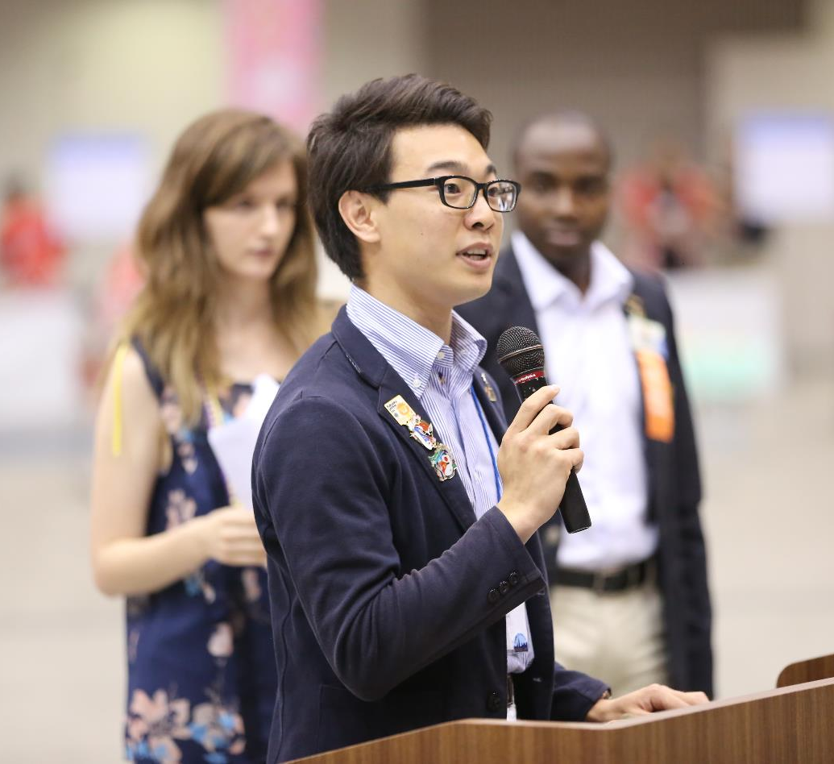
話し方のスキル
視線
声
身振り
言葉の選択
外見

Slide 9

スピーチのアウトラインを書くためのステップ
全体像、目的、メッセージ、関連性、構成

Slide 10


ステップ1～2
「私がスピーチを終えた時、聴衆は __________________をすることになる。」
全体像
話し手 – 主題
聴衆 – 主題
話し手 – 聴衆
目的

Slide 11


ステップ3～4
スピーチの中心は話し手ではなく常に聴衆に置く
聴衆が自分のメッセージを重視すべき理由
メッセージ
スピーチの内容を結び付ける何か
単一の文として書かれ、ポイントを羅列したものではない
関連性

Slide 12

実習：準備に着手 – ステップ1～4
「参加者マニュアル」13ページからトピックを選ぶ
14～15ページにあるステップ1～4を完成させる
全体像
メッセージ
関連性
目的

Slide 13

ステップ5 – 構成
冒頭部
主部
結び

Slide 14
冒頭部
掴み（フック）
道標（サインポスト）

Slide 15
主部
1.内容を収集する
2.重要なポイントを選ぶ
3.ポイントを並べる
4.裏付けとなる詳細を追加する
5.つなぎ

Slide 16
結び
冒頭部と結び付ける
メッセージを繰り返し、要約する
行動を呼びかける

Slide 17
実習：スピーチの構成 – ステップ5
まず、「参加者マニュアル」14～15ページにあるステップ1～4を完成させる。
16ページでスピーチの構成をまとめる作業に着手する。
主部
冒頭部
結び

Slide 18

パワーポーズ
スピーチの前にパワーポーズをとると、スピーチの間に自信が高まり、緊張が和らぐことがある
統計： The Career Cafe

Slide 19

あなたの
パワーポーズは？
立ち上がる
パワーポーズを選ぶ
2分間続ける

Slide 20
セッションの目標
1
スピーチにおける効果的な話し方のスキルを説明する
スピーチのアウトラインを書くための主なステップを理解する
3～4分のスピーチのアウトラインを立てる
効果的な話し方のスキルを役立てて3～4分のまとまったスピーチを行う
対面形式のプレゼンテーションとバーチャル形式のプレゼンテーションの違いを理解する
2
3
4
5

Slide 21

スピーチ
パート2

Slide 22
セッションの目標
1
スピーチにおける効果的な話し方のスキルを説明する
スピーチのアウトラインを書くための主なステップを理解する
3～4分のスピーチのアウトラインを立てる
効果的な話し方のスキルを役立てて3～4分のまとまったスピーチを行う
対面形式のプレゼンテーションとバーチャル形式のプレゼンテーションの違いを理解する
2
3
4
5

Slide 24
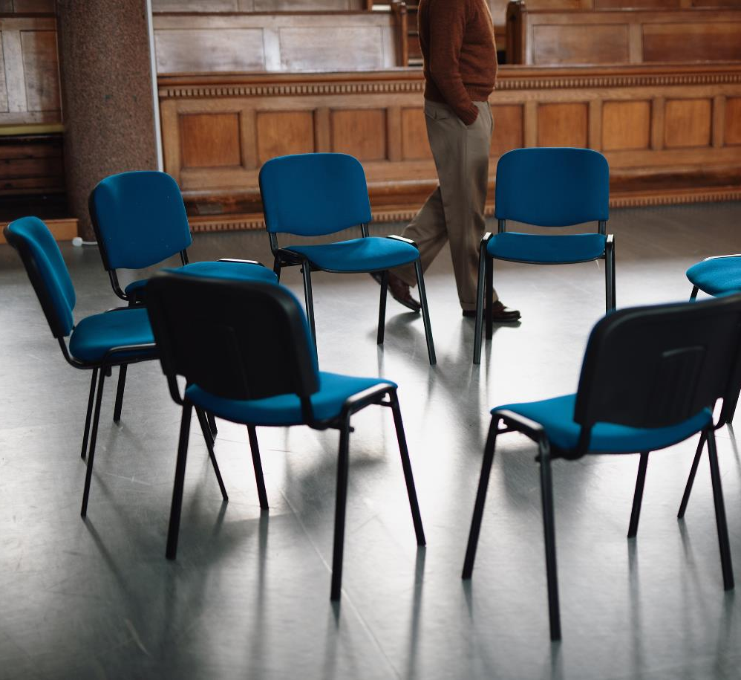
スピーチの手順
6～7人の小グループに分かれる
時間係を決める
順番にスピーチを行い、フィードバックを受ける
各自のスピーチの持ち時間は4分以内、その後1～2分で仲間からフィードバックを受ける
スピーチ評価チェックリストは26ページ以降

Slide 25

討論のポイント
他の小グループが実習を終えるのを待ちながら、小グループで以下のポイントについて話し合う。
互いのスピーチから学んだことは何か？
スピーチをまとめるプロセスを踏むことで自分が学んだことは何か？

Slide 26

おめでとうございます！

Slide 27

バーチャル形式のプレゼンテーション vs. 対面形式のプレゼンテーション
バーチャル形式のプレゼンテーションが対面形式のプレゼンテーションと異なる点について、ブレインストーミングを行う
バーチャル形式でプレゼンテーションを行う場合には、どのようなことに配慮すべきか？
8分が経過したら、小グループの半分が他の小グループと入れ替わり、討論の内容を伝え合う

Slide 28
セッションの目標
1
スピーチにおける効果的な話し方のスキルを説明する
スピーチのアウトラインを書くための主なステップを理解する
3～4分のスピーチのアウトラインを立てる
効果的な話し方のスキルを役立てて3～4分のまとまったスピーチを行う
対面形式のプレゼンテーションとバーチャル形式のプレゼンテーションの違いを理解する
2
3
4
5

